Slide 1

PAGINA-WEB DEL RESTAURANTE BURGERUSH
Ingeniería de Software II – COMP 3402 (Capstone)
Oscar Lopez Natal
Emmanuel a. arguelles ocasio
Yadiel torres Quiles
5/16/2025
Prof. Javier dastas

Slide 2
Introducción
Nombre del Proyecto: Burger Rush
Descripción: Una página web para un restaurante de comida rápida que permite a los usuarios realizar pedidos en línea de manera eficiente.
Objetivo: Facilitar el proceso de pedidos en línea para mejorar la experiencia del cliente y optimizar las operaciones del restaurante.
Contexto del Problema: La necesidad de modernizar el proceso de pedidos en restaurantes de comida rápida para adaptarse a las tendencias digitales y mejorar la eficiencia operativa.

Slide 3

Distribución del Trabajo
Integrantes del Equipo:
- Yadiel: Desarrollador de la base de datos.
- Oscar: Desarrollador del frontend.
- Emmanuel: Desarrollador del backend

Slide 4
Arquitectura del Software
Tecnologías Utilizadas:
- Python (Lenguaje de programación)
- Flask (Framework web)
- MySQL (Base de datos)
Estructura del Proyecto:
- main.py: Archivo principal que inicia la aplicación Flask.
- Base_de_Datos/: Contiene scripts relacionados con la base de datos.
- Logica/: Incluye la lógica de negocio de la aplicación.
- Pagina_Web/: Contiene los archivos de la interfaz de usuario.
Justificación:
Flask es ideal para aplicaciones web pequeñas y MySQL es intuitiva de utilizar.

Slide 5
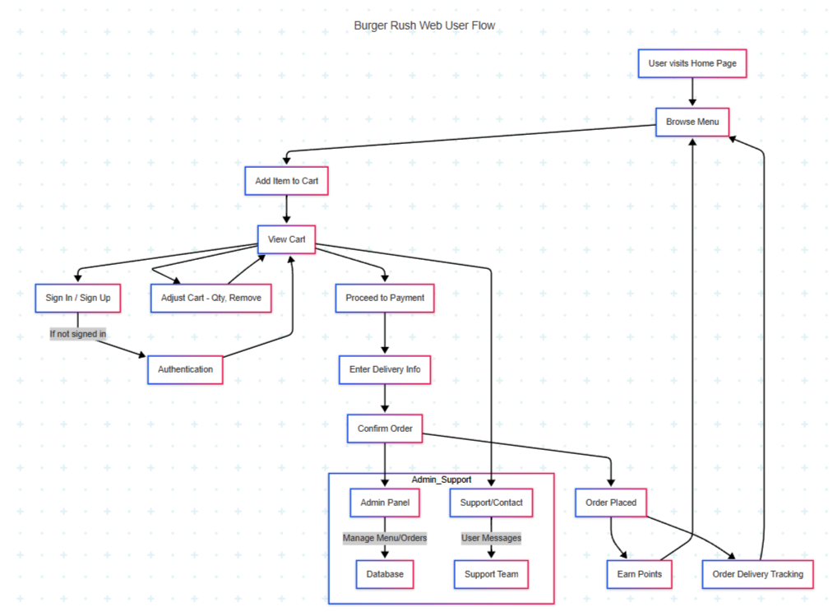
FRONTEND
Este diagrama representa el flujo típico de un usuario en la aplicación web Burger Rush.
Pasos del Usuario:
- Navega el menú
- Agrega productos al carrito
- Se autentica si es necesario
- Realiza el pedido e ingresa su información
- Gana puntos y puede rastrear su orden

Slide 6
Backend
Restaurante/
├── Base_de_Datos/
├── Logica/
│ ├── app/
│ │ ├── routes/
│ │ ├── services/
│ │ ├── config.py
│ │ ├── database.py
│ │ ├── models.py
│ │ ├── main.py
│ │ ├── extensions.py
│ │ └── util.py
│ └── ...
├── Pagina_Web/
│ └── template_folder/
│ ├── templates/
│ └── static/
├── requirements.txt
├── main.py
└── README.md
Base_de_Datos/: Contiene los archivos relacionados con la base de datos.
Logica/: Incluye toda la lógica del servidor usando Flask.
Pagina_Web/: Almacena el contenido visual de la aplicación (HTML, CSS, JS).
main.py: Inicia la aplicación.
Requirements.txt: Lista de dependencias del proyecto.
README.md: Documentación general del sistema.

Slide 7
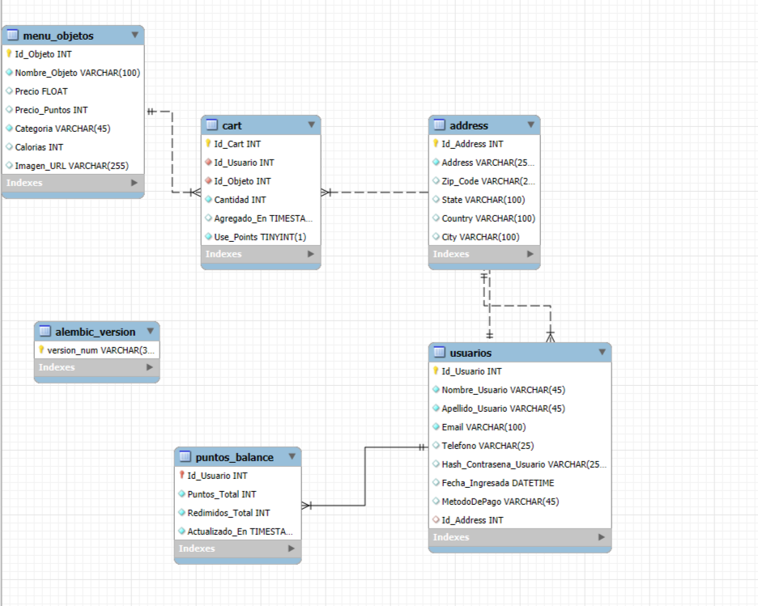
Base de Datos
Tablas Principales:
- Clientes: Almacena información de los clientes que realizan pedidos.
- Pedidos: Registra los pedidos realizados por los clientes.
- Productos: Contiene detalles de los productos disponibles en el menú.
- Detalles_Pedido: Relaciona los pedidos con los productos seleccionados.

Slide 8
Funciones claves
- Visualización del menú de productos.
- Registro y autenticación de usuarios.
- Procesamiento y confirmación de pedidos.

Slide 9
Reflexión del Trabajo
Desafíos Encontrados:
- Integración entre el frontend, backend y base de datos.
- Manejo de sesiones de usuario y autenticación.
- Diseño de una base de datos eficiente.
Soluciones Implementadas:
- Uso de Flask para facilitar la integración.
- Implementación de sesiones.
- Normalización de la base de datos.
Relación con la clase: Modularidad, reutilización de código, diseño centrado en el usuario.

Slide 10
Conclusión
Aprendizajes Adquiridos:
- Desarrollo completo de una aplicación web.
- Trabajo colaborativo usando Git.
- Integración de base de datos relacional con una aplicación web.
Futuras Mejoras:
Implementación de sistema de pagos en línea.
Optimización de la aplicación para dispositivos móviles.
Integración de análisis de datos de pedidos para toma de decisiones.
Sistema de geolocalización para entregas funcional que permita al usuario ingresar su ubicación exacta, visualizar la ubicación del restaurante y estimar el tiempo de llegada del pedido.
Repositorio de Github: https://github.com/RyogaAqua/Restaurante

